Slide 1
TEST ÇÖZME TEKNİKLERİ
HACI MUZAFFER BAKBAK MESLEKİ VE TEKNİK ANADOLU LİSESİ REHBERLİK SERVİSİ

Slide 2
Test tekniğine dayalı sınavlarda başarısızlığın nedeni genellikle bilgi eksikliğinden değil, sorulara yaklaşım tarzından veya soru sitiline aşina olmamaktan kaynaklanır.
Test tecrübesi sınav sonucunu etkileyen en önemli etkenlerdendir. Test çözme tekniğini iyi bilmek istenen sonucun alınmasına büyük oranda katkı sağlayacaktır.

Slide 3

Çözülen her bir soru tipi aday için bir avantajdır.
Sınava hazırlanan adayın çözemediği her sorunun doğru cevabını öğrenmesi gerekir.

Slide 4
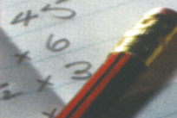
Bir konuyla ilgili soruları çözmeden önce o konuyu iyi öğrenmelisiniz.
Soru çözerek de öğrenip öğrenmediğinizi kontrol etmiş olursunuz.

Slide 5

Soruları kendinize zaman tanıyarak çözün. Çünkü gerçek sınav sadece bilginizi değil, bilgiyi kullanma hızınızı da ölçmektedir.

Slide 6

Her sorunun size ‘’sınavda sorulabileceğini’’ düşünerek cevaplamaya çalışın. Çözemediğiniz veya yanlış çözdüğünüz sorunun mutlaka doğru çözümünü öğrenin. Onunla ilişkili çözümlü örnekleri inceleyin

Slide 7

Soruyu o an için anlamıyorsanız, çok fazla okuyarak zihninizi karıştırmayınız.

Slide 8
Soruları okurken mutlaka kurşun kalem kullanın ve önemli ipuçlarının altını çizin.

Slide 9

Kısa sorular kolay, uzun sorular zordur önyargısıyla da soruya yaklaşmayın. Uzun sorularda kullanabileceğiniz bilgi ve ipucunun daha fazla olabileceğini unutmayın.

Slide 10

Her testte cevaplayamayacağınız kadar zor olan sorular bulunabilir. Bu tip soruların moralinizi bozmasına izin vermeyin. Çünkü; tüm soruların %10’u çok kolay/çok zor, %20’si zor/kolay, %40’ı normal bilgi ve yorum gücü seviyesindedir.

Slide 11
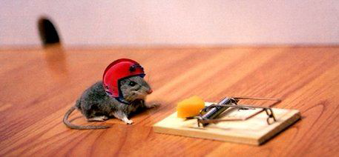
Zor sorulara geldiğinizde üzerinde fazla vakit kaybetmeyin. Fakat bazen zor ve karmaşık görünen soruların cevaplarının çok basit olabileceğini de unutmayın.

Slide 12

Çok sorulu testlerde turlu soru çözme yöntemi, bilinen soruların çözümünü hızlandırır. Bilinmeyen sorularla zaman kaybını önler. Aynı zamanda zorluk derecesi yüksek sorulara bakmayı ve bu sorular için daha fazla zaman kullanmasını sağlar.

Slide 13

Bütün şıkları okumadan cevabı işaretlemeyin. Zaman kazanmaya yönelik aceleci davranışlar kazanmak yerine kaybettirebilir. Daha doğru bir cevap diğer şıklarda olabilir.

Slide 14
Soru köklerine dikkat edin “değildir, olamaz, yanlıştır, hiçbir zaman, asla, birbirinden farklı, ayrı ayrı, yan düşünce vb.” gibi ifadeleri gözden kaçırmayın. Çünkü; insan psikolojisi soru içindeki ifadeleri olumlu yönde algılamaya eğilimlidir.

Slide 15
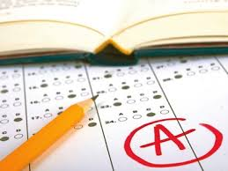
Paragraf tipli sorularda genellikle paragraftan önce soru kökünün okunması paragrafın ikinci defa okunması mecburiyetini önler. Soru kökünü anlayan beyin, soruyu zihni hazırlıkla okuma eğiliminde olur.

Slide 16

Bazı sorularda, soruda verilenlerden cevaba gidemiyorsanız, şıkları eleyerek doğru cevaba yaklaşabilirsiniz.

Slide 17

Yanlış olduğuna kesin emin olmadıkça, ilk işaretlediğiniz cevabınızı değiştirmeyin.

Slide 18

Doğru çözdüğünüzden emin olmadığınız soru ve sorular varsa yanına bir işaret koyun. Daha sonra tekrar dönüp bakın.

Slide 19
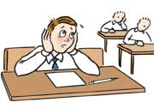
Cevap şıklarında cevaba benzeyen bazen iki, bazen de üç şık (çeldirici) bulunabilir. Çeldiriciler ilk başta cevap gibi görünebilir; ama ufak bir zihni egzersizle doğru cevabı bulmanız mümkündür. Bu tip sorularda cevap genellikle soru metninde saklıdır.

Slide 20

Her test için farklı test çözme mantığı geliştirmeniz test tekniğinizin gelişmesine yardım eder.

Slide 21

Her test bölümü arasında, diğer teste zihinsel olarak hazırlık açsından 1-2 dakika ara verilmesi faydalı olabilir, gözler dinlendirilmeli, vücut hareket ettirilmelidir. Bu şekilde kan dolaşımı hızlandırılır ve beynin ihtiyaç duyduğu enerji sağlanır.

Slide 22
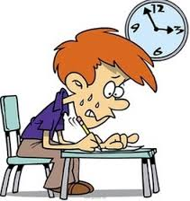
Test çözümünde soruyu doğru çözmek kadar optik forma doğru kodlamak da önemlidir. Kodlama her sorudan sonra yapılmalıdır. Bu asla bir zaman kaybı değildir. Çünkü kodlama için geçen süre bir ölçüde dinlenme sürenizdir. Ayrıca sınavın ilerleyen diliminde boş cevap kağıdı görmek yerine dolu cevap kağıdı görmek kendinize güven duymanıza yardım eder.

Slide 23
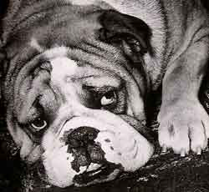
SINAVLARDAN
HİÇ BİR ZAMAN
KORKMAYIN..

Slide 24

Başvurulacak Kaynaklar

